Slide 1


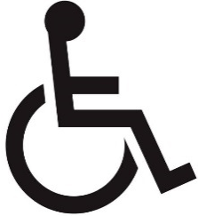

Stepping into rehabilitation:
Movement Disorder
膝踝足固定支具
健康資訊輔具概論期中報告:
使用5W2H分析「動作障礙輔具」
醫資一 1158046 張詠翔
1

Slide 2

01
動作障礙簡述
大綱
OUTLINE
02
補充
03
輔具介紹
04
5W2H分析
2

Slide 3
動作障礙簡述
3

Slide 4

動作障礙簡述(1/2)
何謂動作障礙 ?
身體的運動或協調能力出現障礙，導致行動不便或無法正常活動的狀態。
肢體的某些部分受損，無法獨自完成正常人可以完成的動作。這些損傷可能由許多不同的原因引起，例如神經系統損傷、肌肉骨骼系統疾病、中風等等。
這些障礙可能會嚴重影響患者的生活品質，使他們無法自主地進行日常活動、工作和社交。
4

Slide 5

動作障礙簡述(2/2)
動作障礙輔具:
一種設計用來協助行動不便人士的輔具，目的為幫助人們克服行動上的障礙。
提供行動不便人士更多的自由和獨立性，以參與更多活動並減少對他人的依賴。
這些輔具包括各種設備例如輪椅、拐杖、助行器等，並提供他們享受更好的生活品質。
5

Slide 6
補充
6

Slide 7

Stepping into rehabilitation:
Movement Disorder
eLegs
健康資訊輔具概論期中報告廢案
7

Slide 8
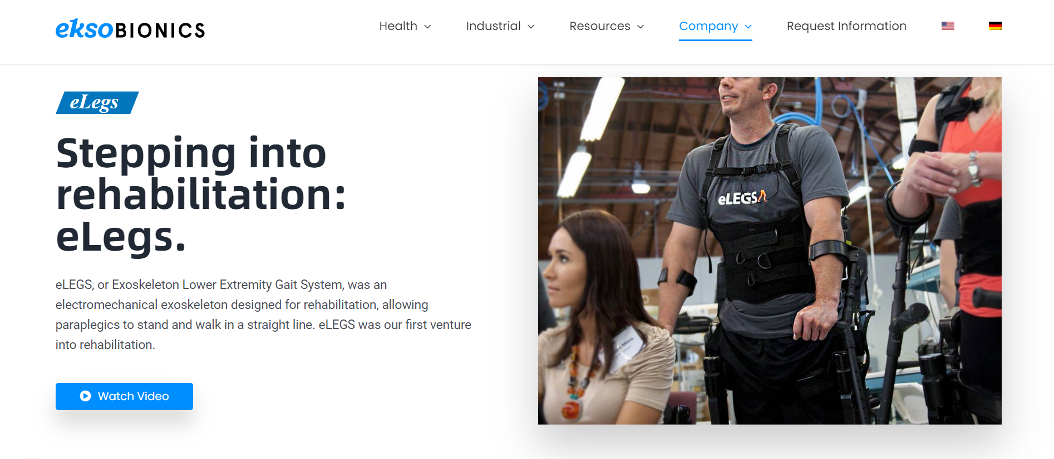
輔具介紹
eLegs
https://eksobionics.com/past-products/
8

Slide 9
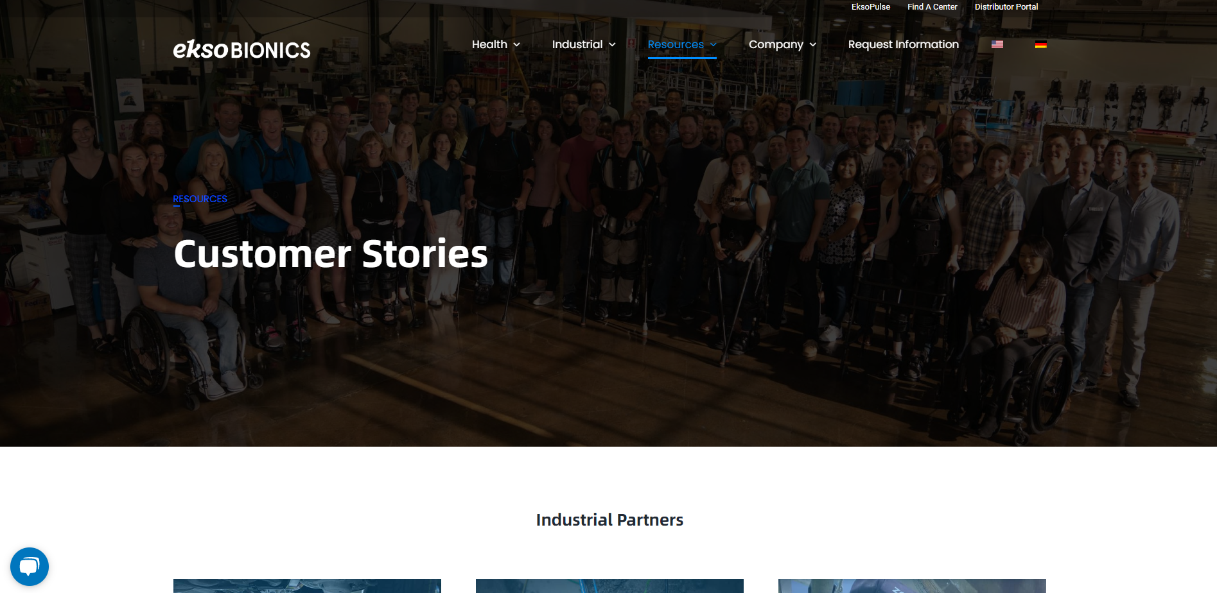
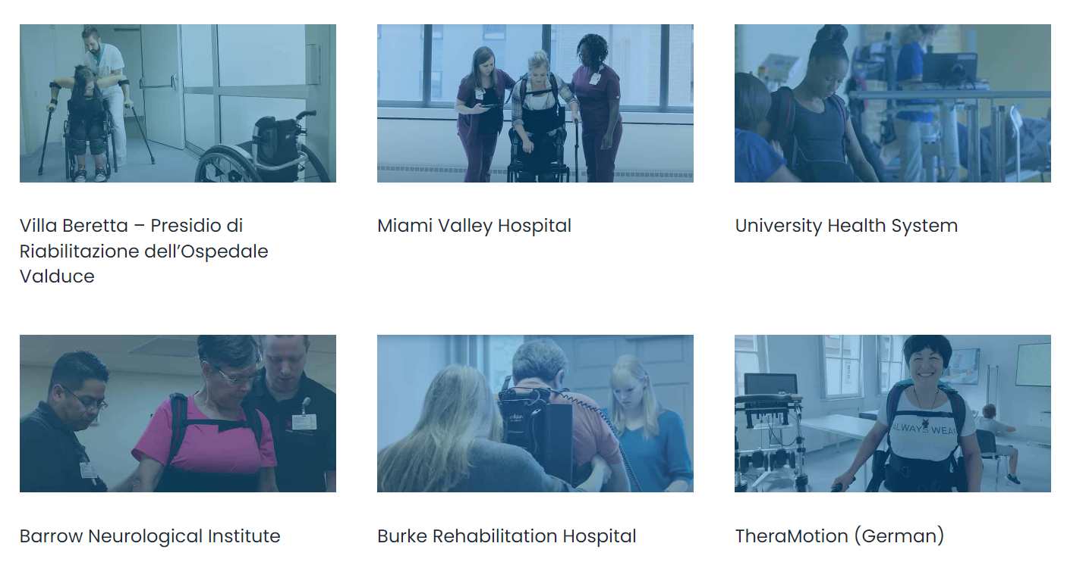
EksoZeroG(1/2)
9

Slide 10
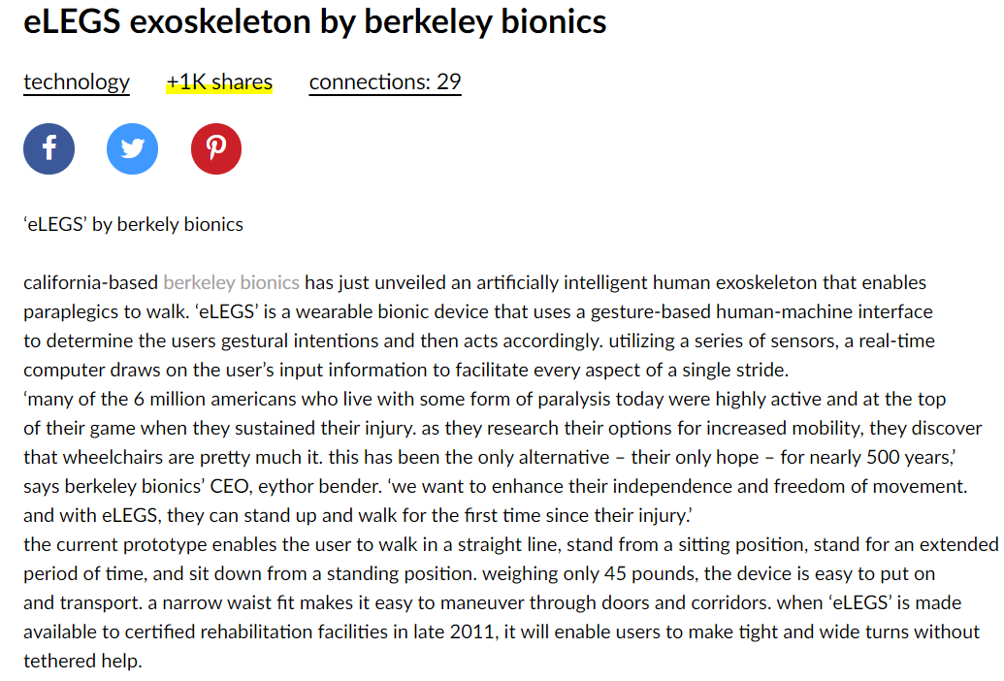
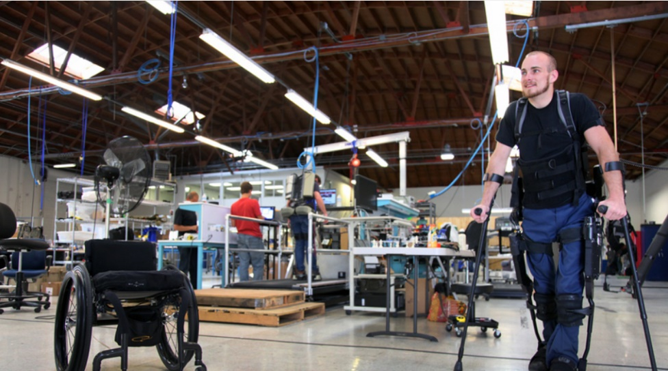
https://eksobionics.com/past-products/
總部位於加利福尼亞州的伯克利仿生學公司剛剛推出了一種人工智能人體外骨骼，使截癱患者能夠行走。
“eLEGS”是一種可穿戴仿生設備，它使用基於手勢的人機界面來確定用戶的手勢意圖，然後採取相應的行動。利用一系列傳感器，實時計算機利用用戶的輸入信息來促進單步的各個方面。
“今天有 600 萬患有某種形式的癱瘓的美國人中，有許多人在受傷時非常活躍，並且處於巔峰狀態。當他們研究提高機動性的選擇時，他們發現輪椅幾乎就是這樣。近 500 年來，這是唯一的選擇——他們唯一的希望，” by-伯克利仿生學公司的首席執行官 eythor bender。
我們希望增強他們的獨立性和行動自由。 有了 eLEGS，他們可以在受傷後第一次站起來走路。
當前的原型使用戶能夠直線行走、從坐姿站立、長時間站立以及從站立姿勢坐下。該設備僅重 45 磅，易於佩戴 和運輸。窄腰設計使其易於穿過門和走廊。當“eLEGS” 於 2011 年底提供給經過認證的康復設施時，它將使用戶能夠在沒有繫繩幫助的情況下進行急轉彎和大轉彎。
https://www.youtube.com/watch?v=WcM0ruq28dc&ab_channel=berkeleybionics
10

Slide 11
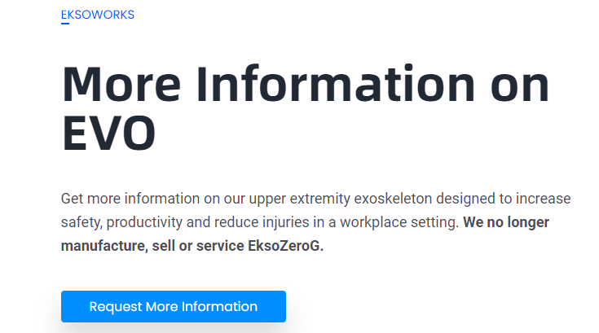
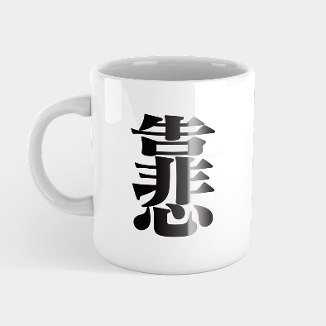
EksoZeroG(2/2)
https://eksobionics.com/request-information/
11

Slide 12
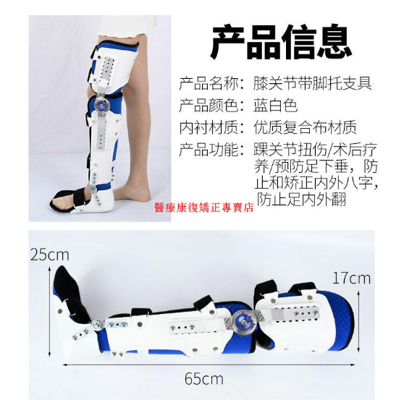
膝踝足固定支具
輔具介紹
12

Slide 13
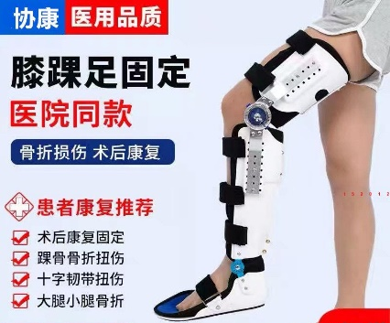
輔具介紹(1/2)
作為一項輔具
01
有效改善膝外翻和腳踝不穩定：提供可調節的固定和支撐功能，可有效改善膝外翻等動作障礙，幫助康復和改善患者的動作功能。
舒適性佳：選用舒適的材料製作，並且可以調節固定的位置和強度，讓患者在使用時感到舒適自在。
安全性高：此產品結構穩定，可有效減少不必要的移動和扭曲，提高患者的安全性，減少患者因跌倒等意外事件所造成的傷害。
13

Slide 14
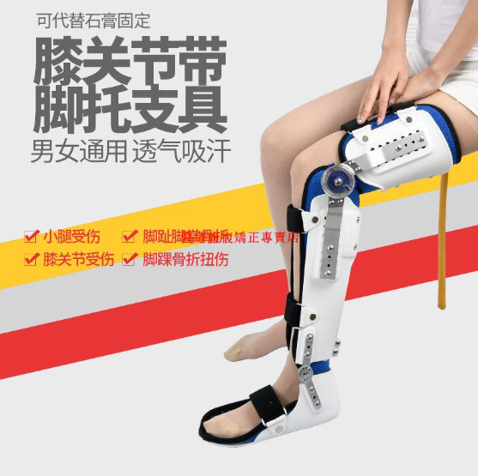
輔具介紹(2/2)
作為一項產品
02
易於使用：設計簡單實用，使用者可以根據自己的需要輕鬆調整產品的固定位置和強度，使用起來方便快捷。
多功能性：可以在日常生活和運動中使用，適用於各種場合，例如家庭、健身房、運動場地等，並且適用於不同年齡層和活動水平的人群。
14

Slide 15
5W2H分析
15

Slide 16
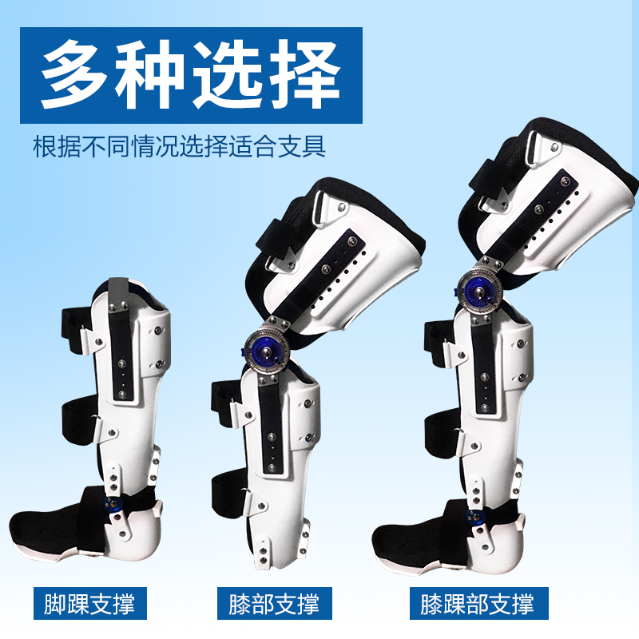
5W2H分析(1/4)
Why:
幫助患者矯正膝外翻和腳踝不穩定等動作障礙，並在日常生活和運動中提供更好的穩定性和安全性，即為提高生活品質。
Why
How
much
What
What:
可調節膝踝足固定支具的外骨骼矯形器，主要用於固定和支撐膝關節、踝關節以及足部，以幫助康復和改善動作障礙，尤其是膝外翻和腳踝不穩定的患者。
When
Where
Who
How
16

Slide 17
5W2H分析(2/4)
Where:
室內和室外使用，適用於各種場合。
Ex.家庭、健身房、運動場地。
Why
How
much
When:
日常生活和運動中使用。
Ex.步行、跑步、健身等運動。
也可以在長時間站立或行走時使用。
What
When
Where
Who:
膝外翻和腳踝不穩定的患者。
Ex.運動員、老年人、跌倒風險高的人群。
#尤其是需要長時間站立、行走或運動的人。
Who
How
17

Slide 18
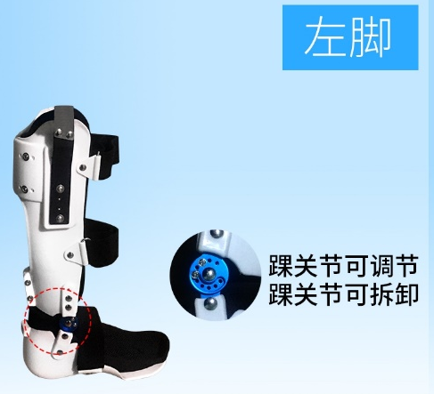
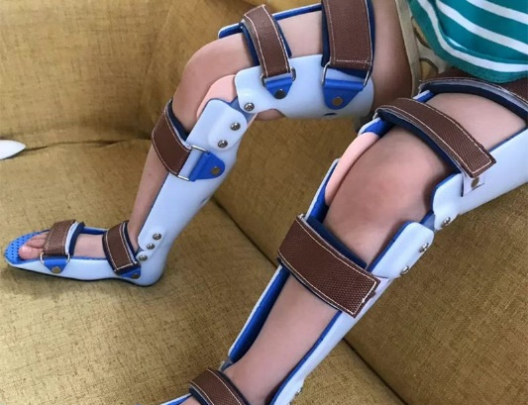
5W2H分析(3/4)
Why
How
much
5W2H分析
What
When
How：
使用者可以根據自己的需要調整產品的固定位置和強度，確保產品能夠穩定地固定膝、踝和足部，減少不必要的移動和扭曲，提高穩定性和安全性。
Where
Who
How
18

Slide 19
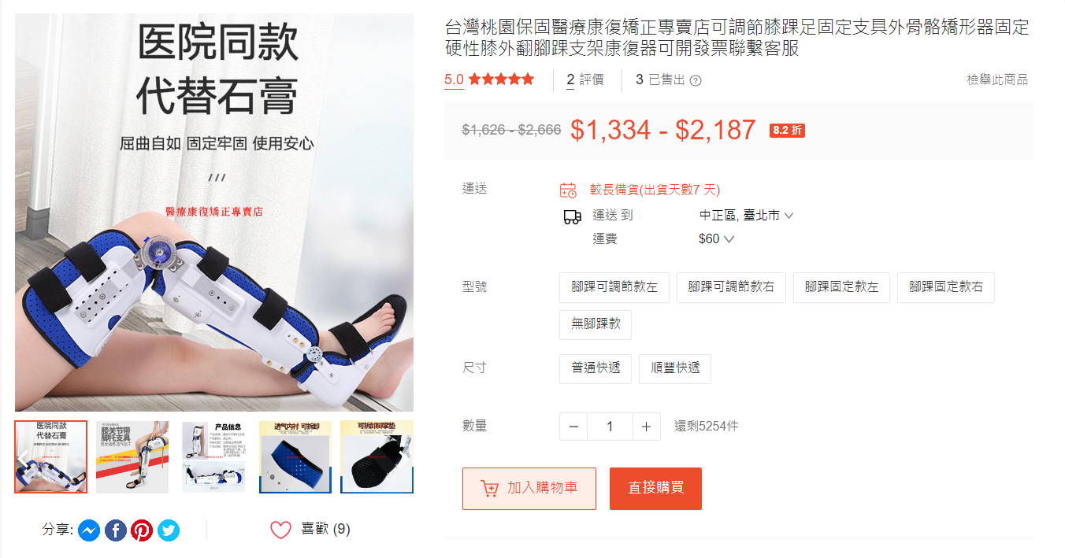
5W2H分析(4/4)
How much：
醫療康復矯正專賣店
Why
How
much
https://reurl.cc/LNVgea
What
When
Where
Who
How
19

Slide 20

The End
THANK YOU
20

